Slide 1

Project Progress Report
웹 프로그래밍 진행 보고서
2100998 이수찬

Slide 2

Contents
01
프로젝트 개요 및 목표
02
진행 상황
03
요구 사항 분석
04
시스템 프로세스
05
UI 기능 및 정리
06
결론 및 향후 계획

Slide 3

프로젝트 개요 및 목표

Slide 4
진행 상황
페이지 제작 및 상품 추가
사이즈 및 수량 선택 가능
개인정보 입력, 결제 방법 선택

Slide 5
요구사항 분석
기능적 요구사항
비기능적 요구사항

Slide 6
시스템 프로세스
상품 선택
주문하기
상품 선택
결제 방법 선택
상품 옵션 선택
주문 절차 수행
구매 or 장바구니
주문 완료

Slide 7
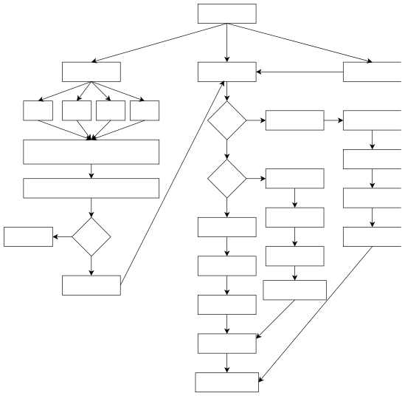
25. 5. 27.
오후
1:23
프로세스 다이어그램
.drawio.svg
홈페이지
카테고리 선택
주문하기
장바구니
아우터
팬츠
아우터
악세사리
카드결제
No
무통장입금
은행 선택
상품 선택
Yes
계좌번호 전송
일반결제
No
간편결제
사이즈 및 수량 선택
입금 확인
Yes
카드사 선택
장바구니 담기
No
구매
카드사 선택
주문완료
Yes
카드 번호 입력
카드사 페이지로 이동
즉시구매
결제 완료 후 페이지 이동
카드 비밀번호 입력
주문 완료
주문 내역 페이지로 이동
file:///C:/Users/leesoochan/OneDrive/
문서/카카오톡 받은 파일/프로세스 다이어그램
.drawio.svg
1/1

Slide 8
UI 기능 및 정리
상품 선택 확인
사이즈 및 수량 선택
결제 방법 선택
상품 이미지 스케일 업
옵션 선택 가능
원하는 방식으로 결제

Slide 9


향후 계획
실시간 채팅 기능 추가
사용자 방문 분석 추가
실시간으로 진행되는 소통
방문 분석으로 인한 검색량 증대

Slide 10

감사합니다

